Slide 1
RENDICIÓN DE CUENTAS 2020
Ing. Raúl Delgado Orellana
PRESIDENTE DE AME
Notes:
Buenos días estimados participantes de este taller. El días de hoy voy a tratar sobre el uso de la tecnología para mejorar la transparencia en la gestión pública.
En este taller abordaremos de manera rápida los siguientes temas:
Estos temas son de bastante importancia ya que la realidad que estamos viviendo y los cambios tecnológicos otorga especial significado a la gestión eficiente y transparente, sobre todo por las dificultades técnicas, administrativas y políticas, y a la vulnerabilidad ante la corrupción que podrían aumentar en emergencias como la que estamos pasando.
Este taller virtual se analiza los retos y la importancia de construir sistemas transparentes de gestión pública, tanto en términos conceptuales cómo en un conjunto de nuevos instrumentos tecnológicos que pueden mejorar la implementación de los proyectos de infraestructura y los servicios públicos que es una de las competencias que tienes ustedes como GAD Municipales.
Si bien es cierto esta presentación no contiene lineamiento específicos para tratar el tema de la emergencia que estamos viviendo, pero si será de gran ayuda para cuando la emergencia haya pasado. Como lo dijo el Ing. Winston Bolaños en la presentación de ayer sobre presupuesto municipal. De hoy en adelante la realidad va a ser totalmente diferente a la que hemos estado acostumbrados; razón por la cual, es importante estar a la par de la tecnología para ser mas eficientes en su gestión y optimizar recursos.

Slide 2
CONTENIDO:
GESTIÓN POLÍTICA
COE NACIONAL
DIRECCIÓN NACIONAL ADMINISTRATIVA FINANCIERA
DIRECCIÓN NACIONAL DE PLANIFICACIÓN INSTITUCIONAL
DIRECCIÓN NACIONAL DE COOPERACIÓN INTERNACIONAL
DIRECCIÓN NACIONAL DE ASESORÍA JURÍDICA
COORDINACIÓN DE COMUNICACIÓN SOCIAL
UNIDADES TÉCNICAS REGIONALES

Slide 3
GESTIÓN POLÍTICA:
EXIGENCIA DE LAS TRANSFERENCIAS Y RECORTES PRESUPUESTARIOS
RECAUDACION TASAS DE RECOLECCION DE BASURA
COMPETENCIA DE TRANSITO, TRANSPORTE Y MOVILIDAD
Convenio entre ANT-CNC-MTOP-AME
DEVOLUCIÓN DEL IVA
PLANES DE DESARROLLO Y DE USO DE GESTIÓN DE SUELO
EMERGENCIA SANITARIA COVID 19. NACIONAL. ARTICULACIÓN CON MINISTERIOS Y OTRAS INSTANCIAS.
ASAMBLEA EXTRAORDINARIA DE AME
2020

Slide 4
COE NACIONAL:
Participación en tres mesas técnicas:
1.- Agua, Saneamiento y Residuos
2.- Salud y APH
3.- Servicios Básicos Esenciales
Apoyo en la elaboración y revisión de protocolos
COE
Comité de Operaciones de Emergencias
Recopilación y análisis de información para evaluación de escenarios y toma de decisiones
Coordinación interinstitucional con los GAD Municipales.
Asesorar a los GAD Municipales en la aplicación de las resoluciones emitidas. Elaboramos 8 modelos de ordenanzas
Realizar talleres de capacitación a técnicos de los GAD Municipales

Slide 5
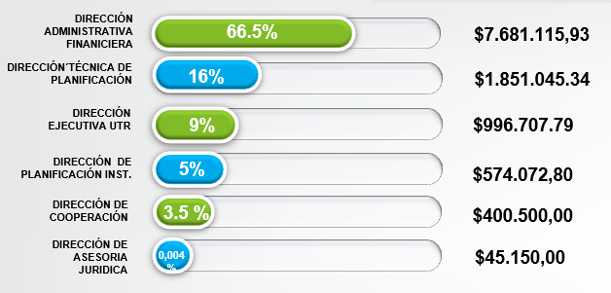
PRESUPUESTO Y ASIGNACIÓN PRESUPUESTARIA POR ÁREAS
PRESUPUESTO CODIFICADO
PRESUPUESTO RECIBIDO
$11.548.591,86
$8.314.938,56
$400.500,00
EJECUCIÓN TOTAL
77,38%
$45.150,00
FUENTE: DNPI

Slide 6
GESTIÓN DE LA DIRECCIÓN NACIONAL TÉCNICA Y PLANIFICACIÓN: CONVENIOS / CONSULTORÍAS / CAPACITACONES / ASISTENCIAS TÉCNICAS
Convenios
Consultorías
Capacitaciones y asistencias técnicas
Área | Asistencias Técnicas | Nro. de Capacitaciones | Nro. Técnicos beneficiados
Coordinación de Desarrollo Territorial | 1.224 | 106 | 6.145
Coordinación de Gestión y Fortalecimiento Municipal | 257 | 15 | 2.436
Total 63 Firmados
FUENTE: DNTP

Slide 7
GESTIÓN DE LA DIRECCIÓN NACIONAL DE COOPERACIÓN INTERNACIONAL
COORDINACIÓN DE COOPERACIÓN
COORDINACIÓN DE CAPACITACIÓN MUNICIPAL
COORDINACIÓN DE TURISMO MUNICIPAL
36 Asistencias Técnicas
10 Convenios internacionales y nacionales.
2 Eventos Internacionales.
4.452.820,00 en donaciones por emergencia sanitaria.
Proyectos vigentes de Cooperación
Ocupamos la Co Presidencia de FLACMA y la Secretaría Ejecutiva
Agenda Internacional de AME a EEUU, para concretar Convenios de Cooperación y Hermanamientos.
820 Asistencias realizadas.
71 GADM capacitados.
5 Donaciones gestionadas.
55 GADM Capacitados en Planes de Desarrollo Turístico.
Presentación del proyecto: Playas Turística
2 cursos virtuales en planes de marketing
10 Talleres de capacitación presencial
63 eventos virtuales de capacitación
15.108 personas capacitadas entre autoridades y funcionarios de las 221 alcaldías del país
11 Cursos virtuales
FUENTE: DNC

Slide 8
GESTIÓN DE LA DIRECCIÓN NACIONAL DE ASESORÍA JURÍDICA
Asesoría Jurídica
Contratación Pública
Descripción de Actividades | TOTAL
Mediación y Patrocinio | 4
Contratos | 26
Convenios | 41
Cartas Compromiso | 26
Adendas | 16
Comodatos | 10
Eventos de Capacitación | 2
Consultas Internas | 183
Consultas Externas | 116
Revisión de Normativa y Ordenanzas | 25
Informes y Criterios Jurídicos | 29
Total general | 478
41 PROCESOS
FUENTE: DNAJ

Slide 10
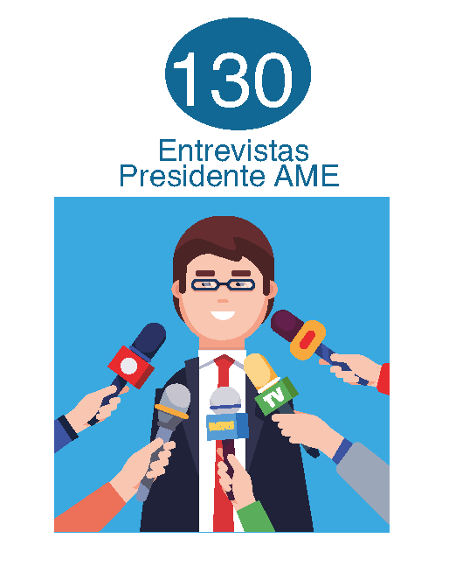
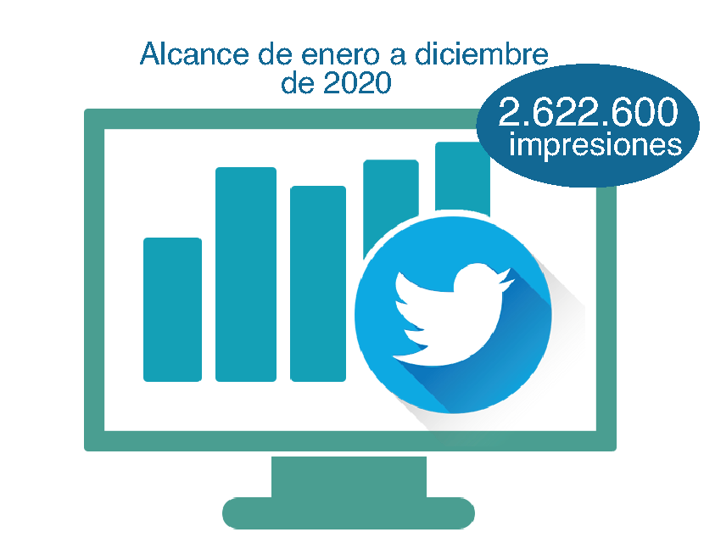
GESTIÓN DE COMUNICACIÓN SOCIAL
FUENTE: CCS

Slide 11
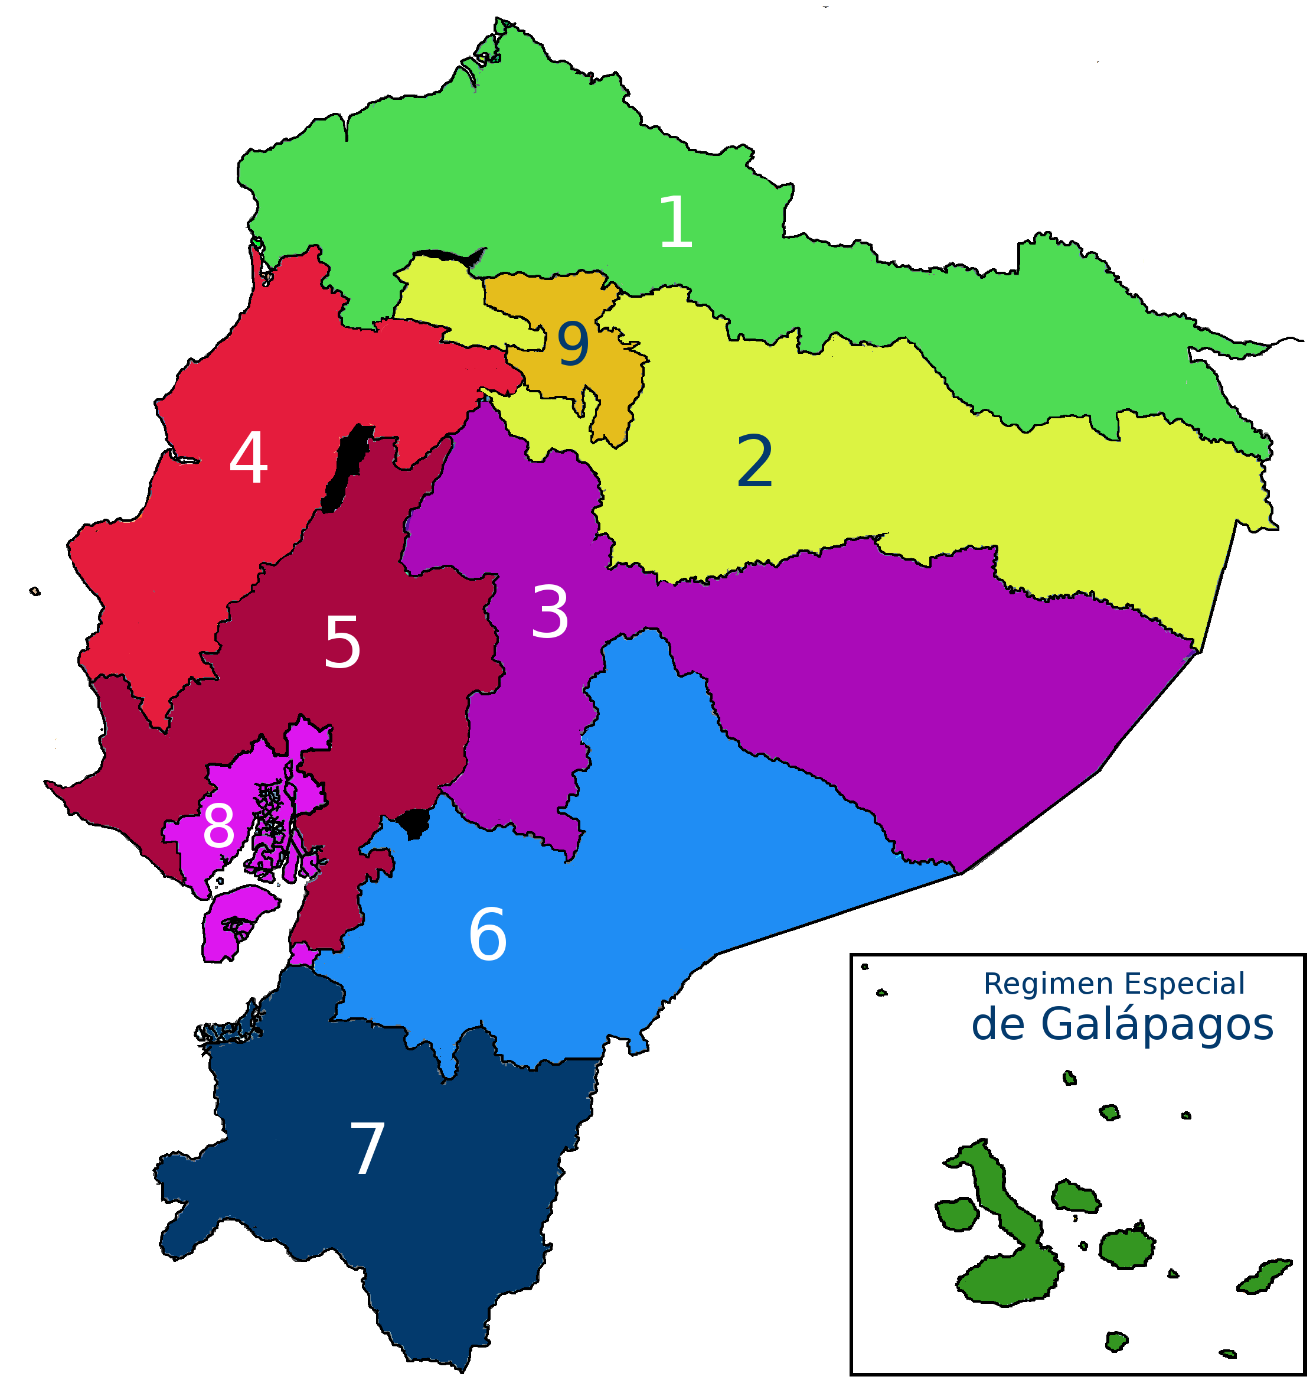
GESTIÓN DE LAS UNIDADES TÉCNICAS REGIONALES
2020
FUENTE: CS

Slide 12
GRACIAS POR SU ATENCIÓN

